Slide 1
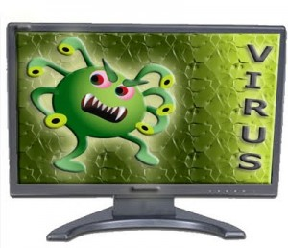
Viry Radka Křížová VOŠ a SPŠ Žďár nad Sázavou
S Vysočinou bezpečně na internetu

Slide 2
Co to vlastně je vir?
Virus je program, který se šíří počítačem bez vědomí uživatele
Dělí se na viry souborové a na tzv. malware
Projevuje se zpomalením PC, poškozením software, zpomalením přístupu na internet, …

Slide 3
Základní rozdělení: a) souborové viry
Bootovací
Souborové
Multipartitní
Makroviry

Slide 4
Základní rozdělení: b) malware
Šíří se přes internet a využívají internetové služby
Trojský kůň
Backdoor
Rootkit
Spyware
Downloader
…

Slide 5
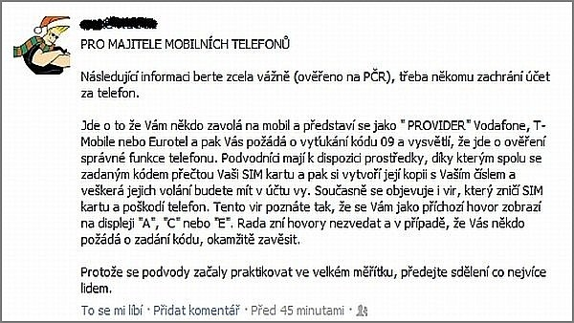
Spam a hoax
Spam je nevyžádané sdělení
Hoax je speciální „odrůda“ spamu
Využívají především email

Slide 6
Antivirové programy a techniky
Antivir = software, který slouží k identifikaci a odstraňování virů
Eset, Avast, AVG, Symantec, Kaspersky, Avira, …
Skenovací technika, léčky na viry, rezidentní ochrana,
test integrity, heuristická technika …

Slide 7
Příklad z praxe

Slide 8
Jak se bránit
Antivirové programy
Bezpečné a prověřené internetové stránky
Aktualizace PC
Emaily jen od osob, které známe
…

Slide 9
Děkuji za pozornost

Slide 10
Zdroje
http://cs.wikipedia.org/wiki/Po%C4%8D%C3%ADta%C4%8Dov%C3%BD_virus
http://tvorba-webova.cz/wp-content/uploads/2012/05/trojsk%C3%BD-k%C5%AF%C5%88-vir.jpg
http://media.novinky.cz/865/308653-top_foto1-d2lr6.jpg?1331641801
http://media.novinky.cz/144/191442-top_foto1-j7vxq.jpg?1357300020
http://cs.wikipedia.org/wiki/Antivirov%C3%BD_program
http://data.channelworld.cz/img/article/img/28/f35717aee693134877aa23a4f6ab19.png
http://pcviry.wz.cz/index.html

